Slide 1
Путешествие по реке истории
Владимирский край
УЧИТЕЛЬ ВЫСШЕЙ КАТЕГОРИИ
МАМАЕВА ТАТЬЯНА НИКОЛАЕВНА

Slide 2
ЦЕЛИ ЗАНЯТИЯ:
ПРОВЕРИТЬ УРОВЕНЬ УСВОЕНИЯ ЗНАНИЙ
РАЗВИВАТЬ ИНТЕРЕС К ИСТОРИИ СВОЕГО КРАЯ
ВОСПИТЫВАТЬ ГРАЖДАНСТВЕННОСТЬ НА
КРАЕВЕДЧЕСКОМ МАТЕРИАЛЕ

Slide 3
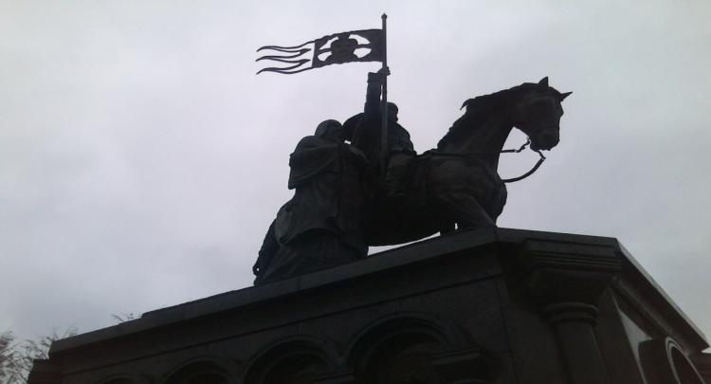
КТО ОСНОВАЛ ГОРОД ВЛАДИМИР:
ВЛАДИМИР МОНОМАХ
ВЛАДИМИР КРАСНОЕ СОЛНЫШКО

Slide 4
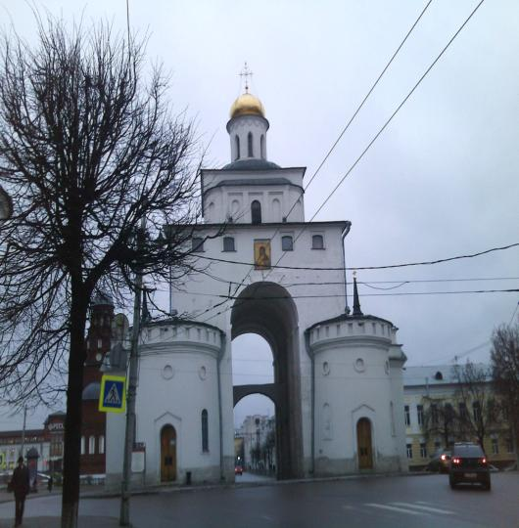
ГОД РОЖДЕНИЯ НАШЕГО ГОРОДА:
1000 г
1190 г
990 г

Slide 5
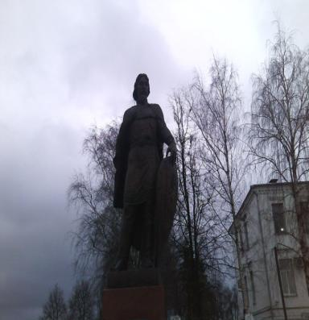
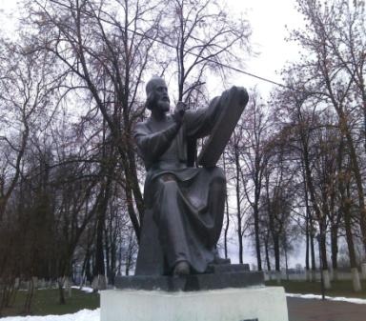
Назови имена исторических личностей

Slide 6
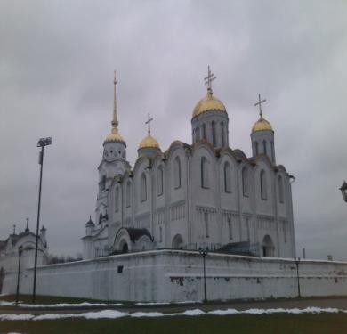
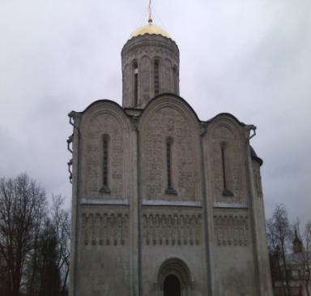
УЗНАЙ ЖЕМЧУЖИНЫ АРХИТЕКТУРЫ

Slide 7
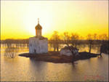
ОДА ГОРОДУ
О град Владимир! Стар и молод,
Давно стоишь ты на земле,
В десятом был основан,
Столицей прежде был Руси.
На трёх холмах тебя слагали,
Большую силу даровали,
Победами крестили град,
И каждый видеть тебя рад!
Сражался ты с врагами стойко
И много перенёс ты бед,
Но стал сильнее ты, и только!
Мой город, негасим твой свет!

